Slide 1
第 14 章
網路廣告

Slide 2
網路廣告
學習架構
網路廣告的簡介
網路廣告的種類
網路廣告的市場
結論
學習重點
1. 網路廣告的定義
2. 網路廣告的特性
3. 網路廣告的費用與效益
4. 網路廣告的種類
5. 搜尋式廣告的市場
6. 呈現式廣告的發展

Slide 3
14.1 網路廣告的簡介
網路廣告(Online Advertisement)的定義
  是一種以電子資訊系統為基礎，將傳統利用電視、廣播、報紙或雜誌等對消費者進行溝通、說服與誘發產生購買行為的媒介，移轉到網路上，藉由網路來和消費者產生互動與聯繫，以達到將訊息傳遞給消費者的目的

Slide 4
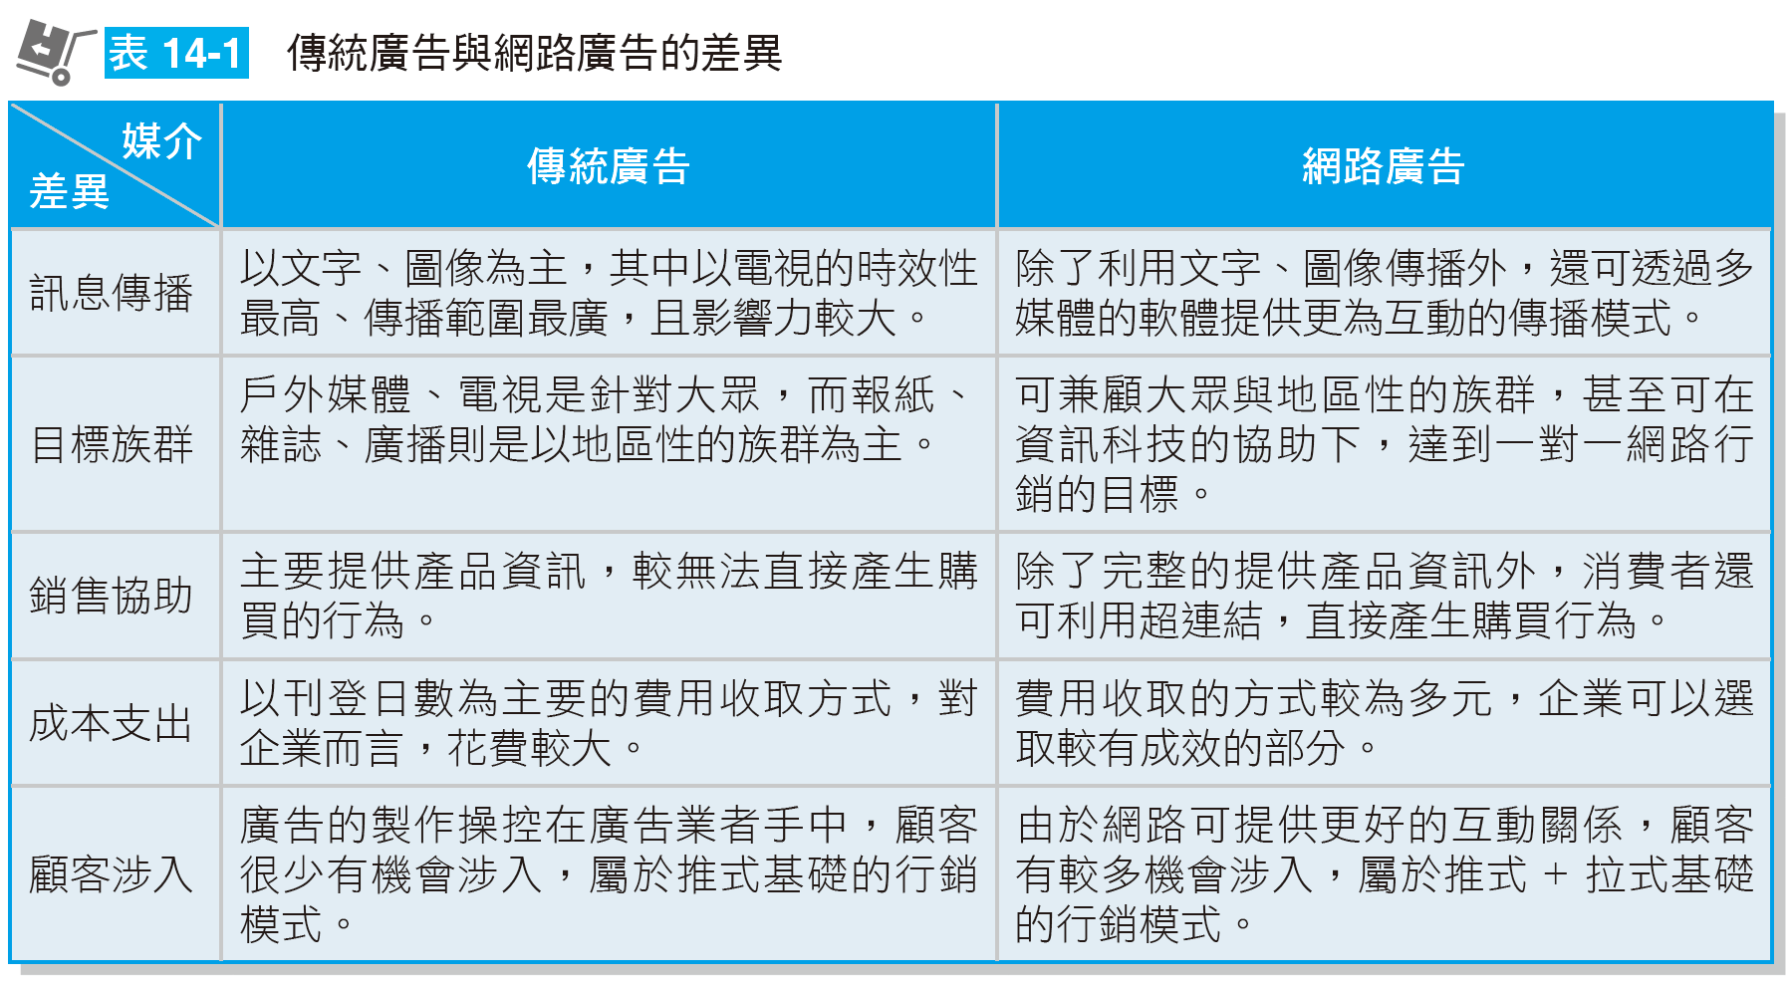
網路廣告(Online Advertisement)的定義

Slide 5
網路廣告的特性
雙向行銷 (Bidirectional Marketing)
  網路廣告可將資訊傳遞給消費者 (推式行銷)，也可以讓消費者主動搜尋與點選廣告 (拉式行銷)
資訊回饋 (Information Feedback)
  網路可讓廣告業者便利地蒐集網路使用者的資訊，能掌握消費者的需求之外，網路廣告使廣告業者更能精確掌握廣告的點選率，進而評估廣告的成效

Slide 6
網路廣告的特性
區隔市場 (Segmentation)
  可透過電腦技術來追蹤使用者的使用紀錄，了解消費者的資料、需求與興趣，進而提供適合的廣告來刺激其消費的欲望
即時更新 (Real-time Updates)
  網路廣告可以全年 365 天、一週 7 天、每天 24 小時即時傳送且隨時推出、替換或取消廣告活動

Slide 7
網路廣告的特性
提高互動 (Interaction)
  透過網路廣告，消費者可與產品產生互動的關係，藉此測試產品或產生直接購買的行為
節省成本 (Cost Down)
  透過網際網路，廣告與銷售可以連結在一起，藉此增加消費者接受與消費的可能，並為公司節省相當可觀的銷售成本
自行製作 (Self-made)

Slide 8
網路廣告的費用與效益
故事力 (Story)
  指消費者的認知
點選 (Click Through)
  廣告業者可以根據該廣告被點選的次數來衡量上網者對該廣告的反應
點閱率 (Click Rate)
  指上站人數與選取該廣告次數的比率

Slide 9
網路廣告的費用與效益
購買行為 (Purchase Behavior)
  指在網路上購買的人數有多少的百分比是由該網路廣告連結而來
網站流量 (Traffic)
  流量代表網路上有多少資料正在被傳遞的情形，以網站流量的情形來評估網路廣告的效果
觸擊 (Hit)
  指以使用者觸擊該廣告的次數做為該廣告的效果評估基準

Slide 10
網路廣告的費用與效益
社群傳遞 (Social Network Transmission)
  社群網站已經成為目前網路使用者最常到訪的媒體，也是許多人在網路上蒐集資料的來源，網路廣告需使其能在社群間產生傳遞的效果，而對於廣告主來說，也要衡量廣告在社群之間傳遞的成效

Slide 11
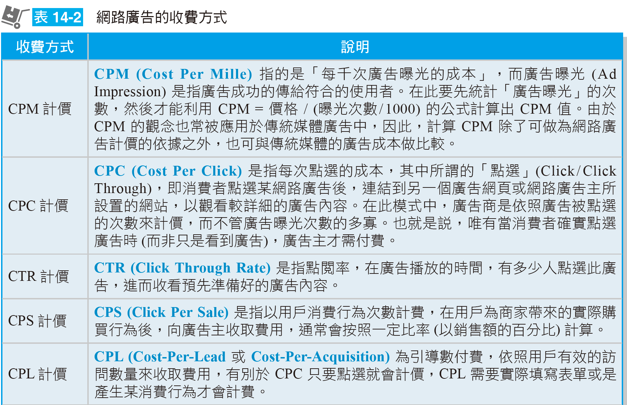
網路廣告的費用與效益

Slide 12
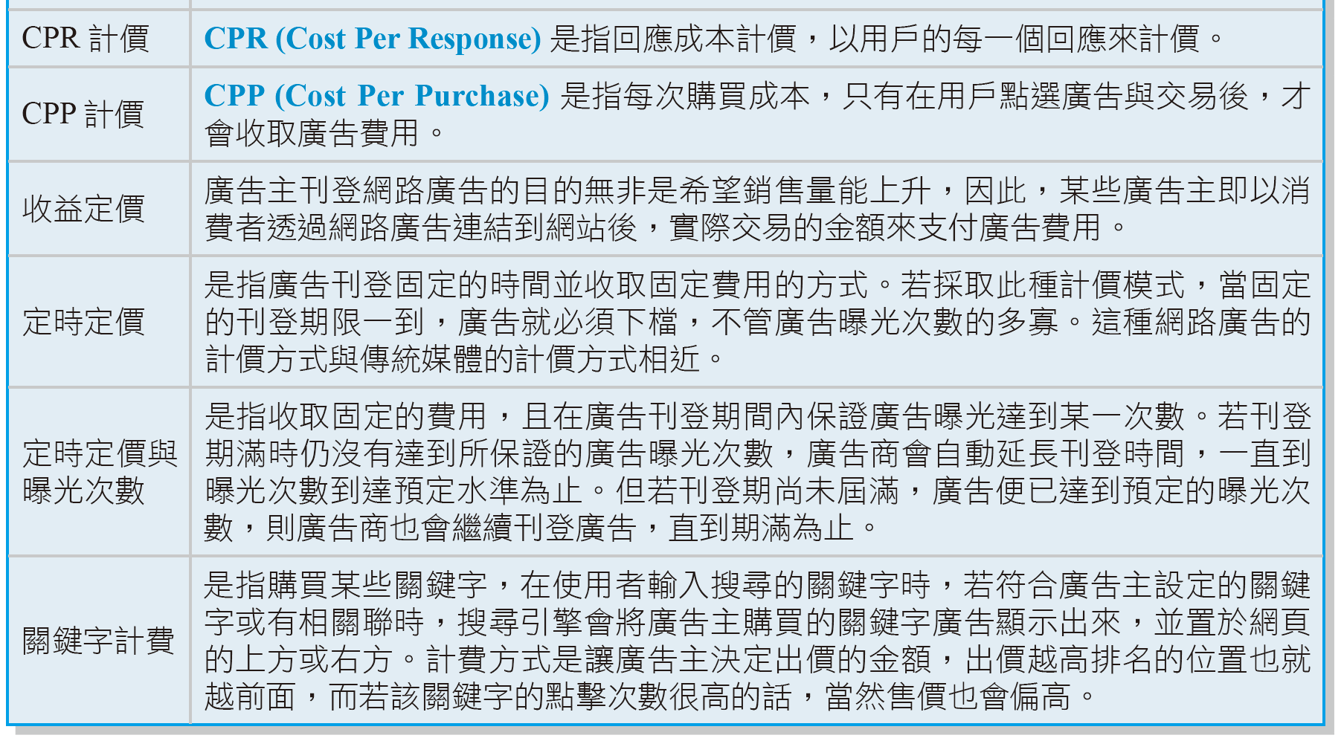
網路廣告的費用與效益

Slide 13
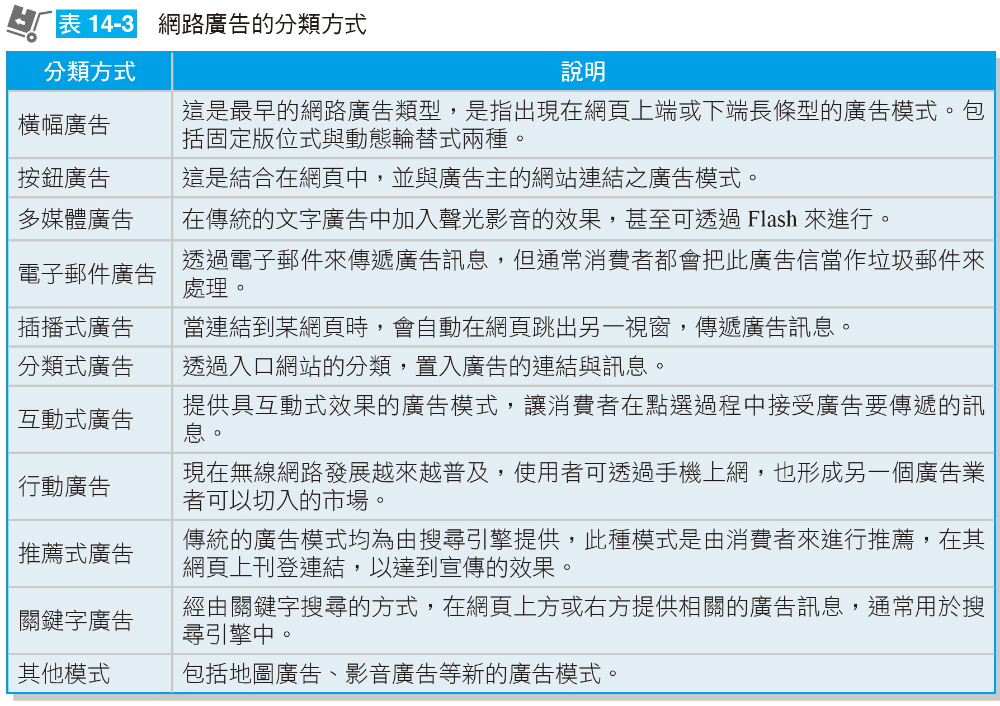
14.2 網路廣告的種類

Slide 14
14.3 網路廣告的市場
搜尋式廣告的市場
  以效果計費的排序模式 (Paid Listing)
    以效果計費的排序模式是在搜尋結果頁面，依照付費的多寡來決定廣告的排序
  保證搜尋到的付費排序 (Paid Inclusion Listing)
    網路廣告業者提供了保證搜尋到的付費排序，即廣告主付出一定的費用後，業者將定時針對廣告主提供的網址進行連結，保證廣告在一定時間內可以被網友搜尋到

Slide 15
搜尋式廣告的市場
  跨越合作的內容關聯廣告 (Contextual Advertising)
    當網友利用搜尋引擎找尋資料時，業者針對該字詞提供相關的關鍵字廣告，讓使用者可以連結到不同的網站，解決廣告主在特定廣告頁面無法銷售的情況，

Slide 16
呈現式廣告的發展
再次定位廣告 (Re-targeting Advertising)，簡稱為 FBX
  在使用者瀏覽 Facebook 時，FbX 會置入客製化的廣告，也會根據用戶在其他網站的使用行為，進行數據的蒐集與分析，再根據這些資料再次定位廣告的內容，藉此改變傳統呈現式廣告的效果，提高使用者的購買意願。

Slide 17
Thank You!

